Slide 1
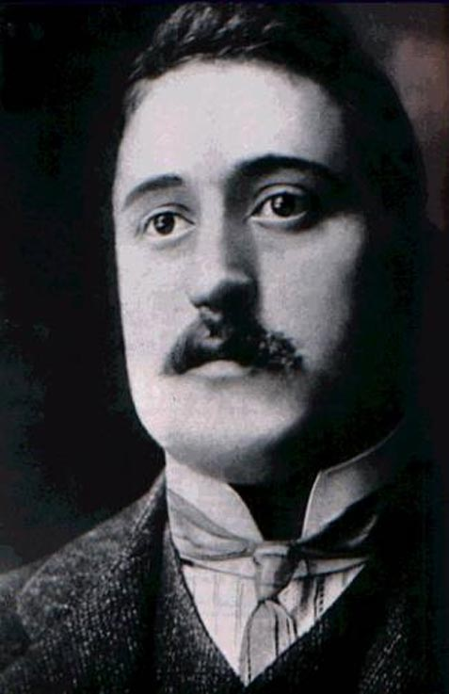
ҐІЙОМ АПОЛЛІНЕР

Slide 2
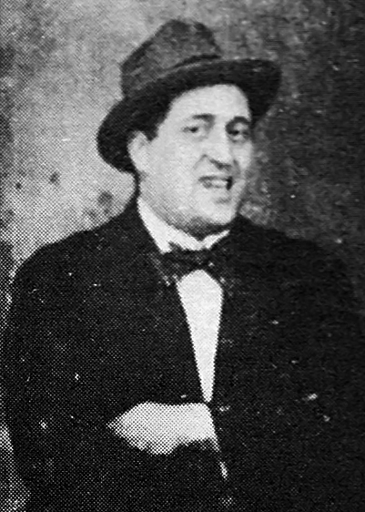
Гійом Аполлінер (справжнє ім'я — Вільгельм-Альберт-Володимир-Олександр-Аполлінарій Вонж-Костровицький, 1880—1918) —
французький поет польського походження, художник, критик. Провідник авангардної паризької літератури (член руху кубістів і футуристів). Натхненник сюрреалізму. Основні збірки: «Алкоголі. Вірші 1898—1913» , «Каліграми. Вірші Миру і Війни».

Slide 3
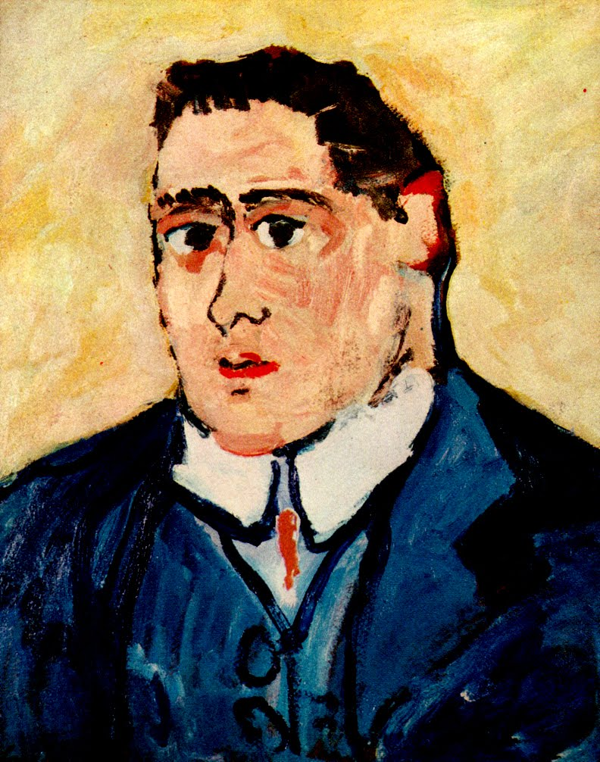
Вільгельм Аполлінарій Костровицький народився у Римі в 1880 році, його рідними мовами були польська та італійська, а французьку він опанував у монастирських школах на півдні Франції.
Позашлюбний син італійського офіцера і польської дворянки (Анжеліки Кастровицької, російської підданої, дочки польського офіцера Михайла Аполлінарія Кастровицького)з'явився на світ 26 серпня 1880 р. в Римі під ім'ям Вільгельма Аполлінаріса Костровицького.
Автопортрет Аполлінера

Slide 4
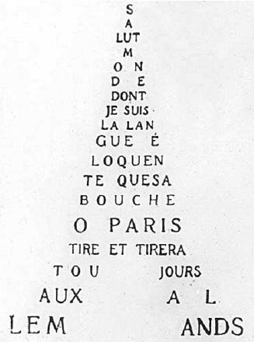
Спочатку він відвідував школу в Монако, куди переїхав разом з матір'ю. У 1899 році він перебрався в Париж, де обертався серед авангардистів від мистецтва (серед його друзів були художники Марлен Андре Дерен, Рауль Дюфі, Пабло Пікассо, письменники Макс Жакоб і Альфред Жаррі) і політиків. Костровицький, почавши писати, взяв псевдонім - Гійом Аполлінер.
Каліграма Аполлінера “Ейфелева вежа”

Slide 5
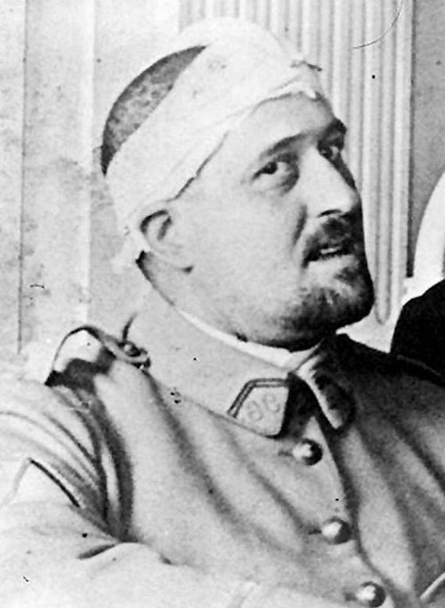
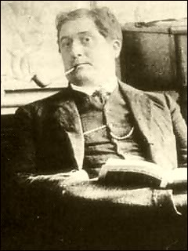
1887 — разом з матір'ю і молодшим братом Аполлінер переїжджає в князівство Монако, де вчиться в монакському релігійному коледжі Св. Карла.
1896—1897 — протягом п'яти місяців відвідує ліцей в Ніцці, потім вступає в ліцей Станіслава в Каннах.
1899 — родина Кастровицьких переїжджає в Париж. Аполлінер влаштовується службовцем банківської контори.
1901 — публікує вірш «Місто і серце», в якому сполучається любовна лірика з урбаністичними мотивами, що буде характерно для всієї творчості Аполлінера.
1901—1902 — працює в Німеччині як вихователь в німецькій родині.

Slide 6
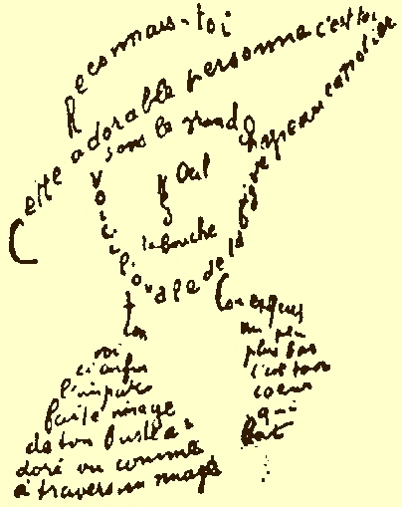
1902 — повертається в Париж; стає редактором фінансового видання «Супутник рантьє». Займається журналістською діяльністю, пише статті для журналів «Європеєць», «Сонце», «Мессідор», «Соціальна демократія».
В тому ж році публікує кілька віршів і оповідань, один з яких — «Єресіарх» («L'eresiarque») був вперше підписаний псевдонімом Гійом Аполлінер.
Відправляється в один з рейнських замків. Як домашнього вчителя зустрів і полюбив англійську гувернантку Анні Плейден, що так і не стала його дружиною. Нещаслива любов була темою багатьох віршів Аполлінера.
Каліграма Аполлінера “Дівчина”

Slide 7
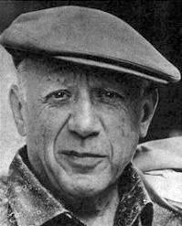
1905 — знайомство з Пабло Пікассо.
Друкується в журналі «Вірші і проза», який видавався поетом-символістом П.Фором.
Травень 1909 — публікує поему «Пісні нещасливого в любові» («La Chanson du mal-aime»), у грудні поетичну прозу «Гниючий чарівник» 1910 — виходить збірник розповідей «Єресіарх і компанія».
Березень 1911 — опублікована віршована збірка «Бестіарій, чи Кортеж Орфея».
Відкриває в «Французькому Меркурії» розділ «Курйози», що веде до самої смерті.

Slide 8
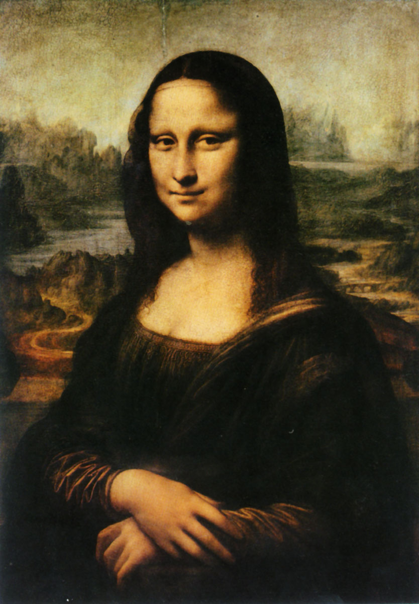
7 вересня 1911 — по підозрі в співучасті в крадіжці «Джоконди» Леонардо да Вінчі з Лувра посаджений у паризьку в'язницю Санте; 12 вересня відпущений за відсутністю складу злочину.
1912 — разом із друзями засновує журнал «Паризькі вечори» (з 1913 р. його директор), покликаний інформувати публіку про нові тенденції в поезії і живописі.

Slide 9
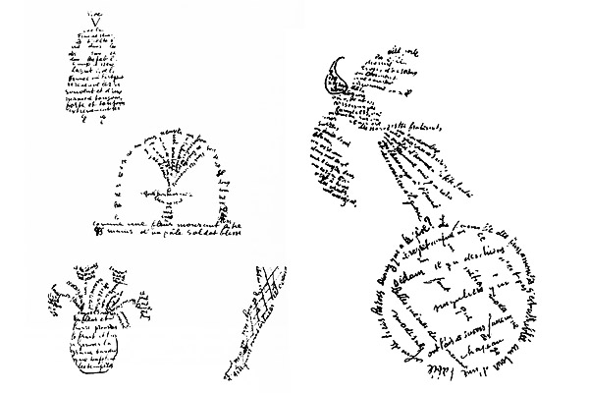
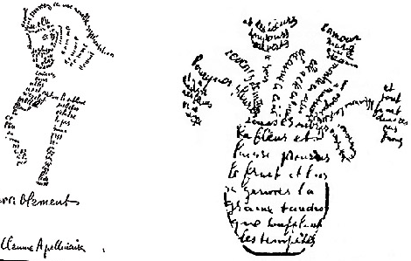
Лютий 1912 — друкує найліричніший зі своїх віршів «Міст Мірабо», а в грудні — поему «Зона», що висуває його на перше місце серед сучасних йому поетів.
У травні 1913 випускає книгу «Художники-кубісти: міркування про мистецтво» де доводить право кожного художника на творчий пошук.
1913 — виходить збірник віршів 1898—1913 р. «Алкоголі».
1914 — публікує кілька експериментальних віршів, набраних у формі малюнків (каліграм).
1915 — під час Першої світової війни Аполлінер іде добровольцем на фронт, де одержує важке поранення в голову. Після демобілізації повертається в Париж, де займається активною творчою діяльністю.

Slide 10
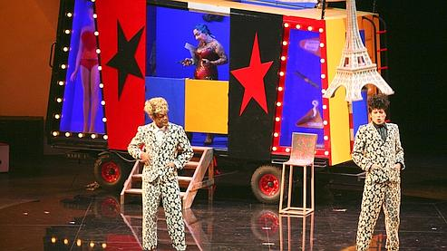
1916 — випускає збірник розповідей «Убивство поета»; в одному з них змоделював універсальний образ поета, відданого на розтерзання юрбі.
Червень 1917 — здійснює постановку своєї п'єси «Груди Тирезія», що викликали суспільний скандал. П'єса «за допомогою ірреальності, що відбувається, особливих декорацій, танців, акробатики і шумів була покликана показати Аполлінерове уявлення тотального театру». Ця п'єса, на підставі нової естетичної форми, вважається початком театру абсурду. Для такого роду драматургії Аполлінер першим висунув поняття сюрреалізму.

Slide 11
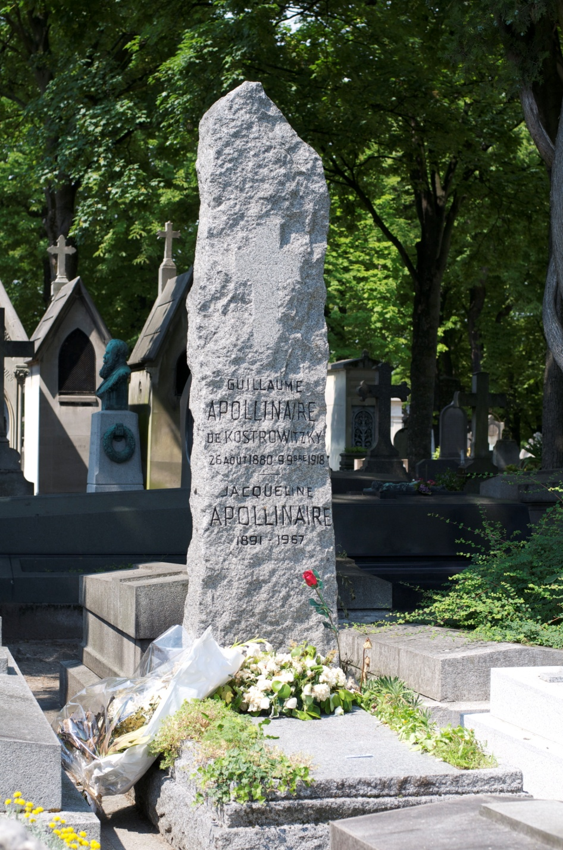
1917—1918 — активно публікується в журналах, готує декілька сценаріїв для фільмів, пише дві п'єси і комедію «Казанова».
У 1918 році з'явилися «Каліграми». Аполлінер організував вірші візуально і, таким чином, уперше створив так звані ідеограми, у яких текст і текстові образи сплавляються воєдино. У тому ж році 38-літній поет помер в Парижі від грипу.
Пам’ятник Аполлінеру

Slide 12
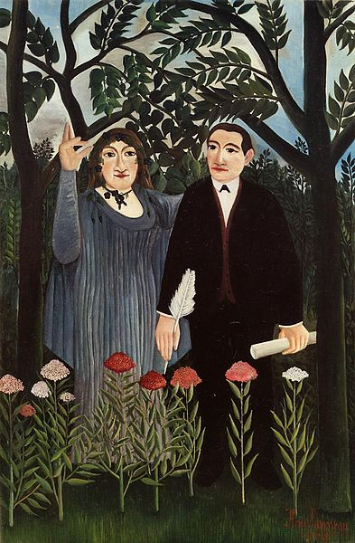
Творчість
Аполлінерові належать кілька збірників віршів, новел, оповідань, буфонна п'єса «Груди Тиресія» (1917) і опублікований посмертно роман «Сидяча жінка» (1920). Перший виданий поетичний збірник називається «Бестіарій, чи Кортеж Орфея» (1911).
Зрілішим є збірник «Алкоголі» (1913), у якому Аполлінер змінює камерну символістську естетику на епос, роблячи предметом поетичного дослідження повсякденність, за якою ховається могутній і трагічний ритм століття, що почалося. Лірична епічність поезії Аполлінера не суперечить музикальності.
Портрет Аполлінера з жінкою

